Slide 1
Развитие малой гидроэнергетики в России
при содействии
ГК «Внешэкономбанк»
ЗАО «Норд Гидро» (февраль 2015)

Slide 2
Резюме компании
Общие сведения о компании
ЗАО «Норд Гидро» – управляющая генерирующая и инжиниринговая компания, осуществляющая деятельность
в сфере развития проектов по вводу новых, реконструкции и модернизации существующих объектов малой гидрогенерации на территории Российской Федерации. Компания основана и осуществляет свою деятельность
с 2007 года.
Цели компании в перспективе до 2025 года:
Соглашения с регионами:
Ввести до 2025 года 25 новых МГЭС общей мощностью 368 МВт;
Занять более 20% от общего объема вводимых новых мощностей в области возобновляемой энергетики, работающей на базе энергии воды
Локализовать на территории России более 65% производства оборудования для малых гидроэлектростанций.
Для целей развития региональных энергосистем, компанией с Правительствами 13-и Субъектов РФ (Вологодской, Архангельской, Новгородской, Псковской, Самарской, Саратовской, Липецкой, Тверской, Ярославской областей, Республики Карелия, Коми, Тыва и Красноярского края) были подписаны Соглашения о сотрудничестве в области электроэнергетики, в которых деятельность сторон направлена на развитие отдельных объектов малой гидрогенерации и обеспечению мероприятий по их вводу в эксплуатацию.
Локализация производства основного оборудования для МГЭС на территории России:
Основные источники финансирования проектов:
С компанией «TES VSETIN» s.r.o. (Чешская Республика) подписано Соглашение о частичной локализации производства гидрогенераторов на территории России, (степень локализации гидрогенератора - до 50%);
Подписаны соглашения о сотрудничестве в области поставок гидротурбин с австрийским компаниями Kössler GmbH&Co и Andtitz Hydro, производителями гидротурбинного оборудования. Есть договоренности о локализации такого производства до 50%.
В середине 2011 года Норд Гидро подписало инвестиционный договор с ГК «Внешэкономбанк».
Проект компании прошел
3 банковских экспертизы, в том числе: маркетинговая, техническая
и страховая, с участием привлеченных независимых иностранных экспертов, в том числе компании Mott MacDonald – Англия.
до 50%
15-30%
до 50%
75-90%
Развитие гидроэнергетики России | ЗАО «Норд Гидро» | январь 2015 год

Slide 3
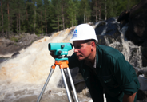
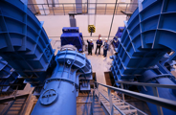
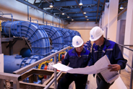
Резюме компании
Организационная структура компании
«Норд Гидро»
В штате Компании более 70 специалистов, проектировщиков и инженеров.
Компания может самостоятельно реализовывать до 3-х проектов строительства МГЭС в год.
Управление
по развитию
Управление
по проектированию
Служба
заказчика
Эксплуатирующее
подразделение
Взаимодействие с федеральыми и региональными властями
Разработка ТЭО проектов
Поиск потенциальных подрядчиков
Пусконаладочные работы
Разработка проектной и рабочей документации по МГЭС
Взаимодействие с инженером заказчика от банка
Плановые работы в процессе эксплуатации ГТС
Поиск потенциальных створов
Надзор за ходом строительных работ
Сбор исходно-разрешительной документации
Разработка проектной и рабочей документации по подключению МГЭС к электросетям
Ремонтные работы
Согласование ввода объектов в эксплуатацию
Взаимодействие с поставщиками гидротехнического оборудования
Инженерные изыскания
Авторский надзор
Развитие гидроэнергетики России | ЗАО «Норд Гидро» | январь 2015 год

Slide 4
Резюме компании
Регионы в которых специалисты компании провели обследование объектов малых ГЭС
План-График компании по вводу новых мощностей МГЭС в России до 2025 года
кВт
Год ввода объекта МГЭС | 2011 | 2012 | 2013 | 2014 | 2015 | 2016 | 2017 | 2018
Мощность объекта МГЭС (МВт) | 4 800 | 0 | 630 | 975 | 425 | 0 | 28 300 | 57 170
Год ввода объекта МГЭС | 2019 | 2020 | 2021 | 2022 | 2023 | 2024 | 2025 | ИТОГО
Мощность объекта МГЭС (МВт) | 26 300 | 38 400 | 42 870 | 35 700 | 49 600 | 54 891 | 28 300 | 368 361
Чукотский АО
Республика
Карелия
Мурманская область
Камчатский край
Калининградская область
Красноярский край
Магаданская область
31
30
Архангельская область
Ростовская область
Воронежская область
Белгородская область
Курская область
29
32
Республика Саха (Якутия)
23
28
24
Республика Коми
20
21
22
18
25
Ямало-Ненецкий АО (Тюменская обл.)
Красноярский край
Владимирская область
Ивановская область
19. Тульская область
20. Брянская область
4
5
19
13
17
26
Сахалинская область
6
16
14
33
3
7
9
8
27
Ханты-Мансийский АО (Тюменская обл.)
2
10
11
15
Свердлов-ская обл.
Краснодарский край
1
12
Томская область
Красноярский край
Амурская область
Хабаровский край
Республика Адыгея
Волгоградская область
Иркутская область
Республика Бурятия
Карачаево-Черкесская Республика
Челябин-
ская обл.
Кабардино-Балкарская Республика
Астраханская область
Алтайский край
Забайкальский край
Еврейская АО
Республика Северная Осетия - Алания
Республика Калмыкия
Саратов-
ская обл.
Курганская область
Омская область
Республика Ингушетия
Республика Башкортостан
Республика Тыва
Приморский край
Чеченская республика
Ставропольский край
Новосибирская область
Республика
Хакасия
Республика Дагестан
Оренбургская область
Тюменская область
Республика Алтай
Орловская область
Липецкая область
Тамбовская область
Чувашская республика
Республика Мордовия
Пензенская область
Ульяновская область
Самарская область
Рязанская область
Республика Марий Эл
Республика Татарстан
Нижегородская область
Кемеровская область
Калужская область
Москва и Московская обл.
Смоленская область
Ярославская область
Костромская область
Кировская область
27. Удмуртская республика
28. Тверская область
29. Новгородская область
Санкт-Петербург и Ленинградская область
31. Псковская область
32. Вологодская область
33. Пермский край
Развитие гидроэнергетики России | ЗАО «Норд Гидро» | январь 2015 год
4

Slide 5
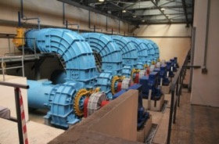
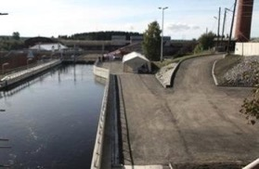
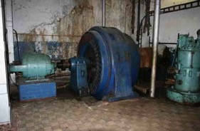
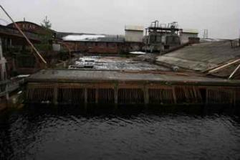
Реализованные проекты компании в Республике Карелия
МГЭС «Ляскеля» (река Янисйоки , Питкярантский район РК)
!
5 сентября 2011
- дата ввода МГЭС
Первый в России проект в области возобновляемой энергетики,
получивший официальный статус
После реконструкции
После реконструкции
4800
кВт
Установленная мощность МГЭС
30 млн.кВтч
Ежегодная выработка электроэнергии
13
метров
Проектная величина напора воды
40
м³/с
Проектная величина расхода воды
До реконструкции
До реконструкции
811
млн.руб.
Полная инвестиционная стоимость
более 50
лет
Нормативный срок службы МГЭС
Развитие гидроэнергетики России | ЗАО «Норд Гидро» | январь 2015 год
5

Slide 6
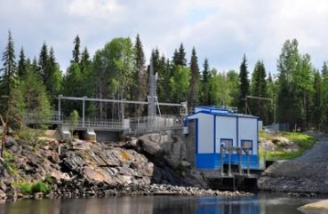
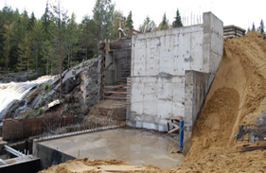
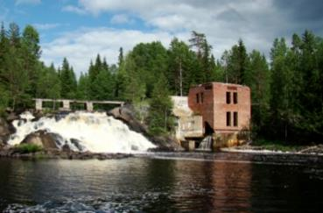
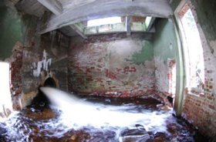
Реализованные проекты компании в Республике Карелия
МГЭС «Рюмякоски» (река Тохмайоки, Сортавальский район РК)
!
17 июня 2013
- дата ввода МГЭС
Проектирование МГЭС выполнено на 100% специалистами Норд Гидро
Оборудование российского производства – 35%
После реконструкции
Этап реконструкции
630
кВт
Установленная мощность МГЭС
2,56 млн.кВтч
Ежегодная выработка электроэнергии
9,2
метров
Проектная величина напора воды
6,4
м³/с
Проектная величина расхода воды
До реконструкции
До реконструкции
213
млн.руб.
Полная инвестиционная стоимость
> 50
лет
Нормативный срок службы МГЭС
Развитие гидроэнергетики России | ЗАО «Норд Гидро» | январь 2015 год
6

Slide 7
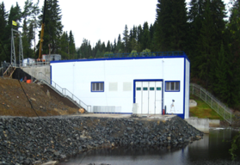
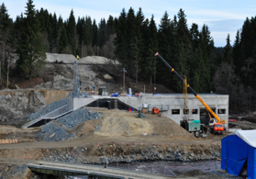
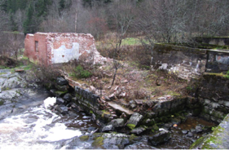
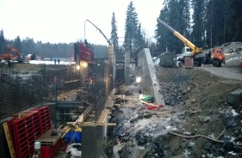
Реализованные проекты компании
МГЭС «Каллиокоски» (река Тохмайоки, Сортавальский район РК)
!
15 декабря 2014
- дата ввода МГЭС
МГЭС и часть оборудования запроектированы специалистами Норд Гидро
Оборудование российского производства – 50%
После реконструкции
Этап реконструкции
975
кВт
Установленная мощность МГЭС
3,7 млн.кВтч
Ежегодная выработка электроэнергии
9,3
метров
Проектная величина напора воды
15
м³/с
Проектная величина расхода воды
До реконструкции
Этап реконструкции
373
млн.руб.
Полная инвестиционная стоимость
> 50
лет
Нормативный срок службы МГЭС
Развитие гидроэнергетики России | ЗАО «Норд Гидро» | январь 2015 год
7

Slide 8
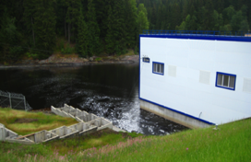
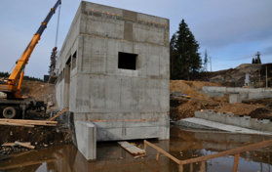
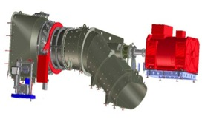
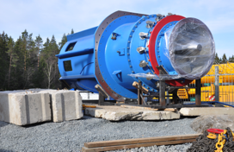
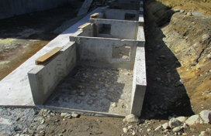
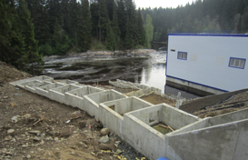
Реализованные проекты компании МГЭС «Каллиокоски» – преимущества проекта
Эффективное
проектное решение
Близость к потребителю и максимальная мощность
Собственное проектирование
Объединение 2-х финских проектов в одну современную МГЭС
Увеличение мощности и КПД при реконструкции МГЭС
Проект МГЭС выполнен специалистами компании Норд Гидро
Современное оборудование
Действующий
рыбоход
Зеленая энергия
Самое современное оборудование ведущих мировых компаний
Первый действующий рыбоход в Республике Карелия (совместно с РАН)
Улучшение экологической обстановки в в туристической зоне по аналогии с европейским опытом
Развитие гидроэнергетики России | ЗАО «Норд Гидро» | январь 2015 год
8

Slide 9
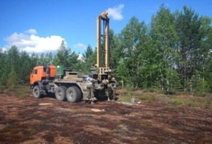
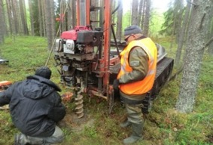
Проекты компании в Республике Карелия в стадии реализации
МГЭС «Реболы» (река Омельянйоки, Муезерский район РК)
!
2017 год
- дата ввода МГЭС
Полное обеспечение эл/эн изолированного от ЕЭС поселка Реболы
Изыскания
Изыскания
500
кВт
Установленная мощность МГЭС
2,2 млн.кВтч
Ежегодная выработка электроэнергии
9
метров
Проектная величина напора воды
5
м³/с
Проектная величина расхода воды
263
млн.руб.
Полная инвестиционная стоимость
> 50
лет
Нормативный срок службы МГЭС
Развитие гидроэнергетики России | ЗАО «Норд Гидро» | январь 2015 год
9

Slide 10
Экономика реализованных проектов для региона
Формирование необходимой выручки объекта ВИЭ в изолированных от ЕЭС зонах
!
Фиксирование тарифа сразу после ввода объекта ВИЭ в эксплуатацию
Выручка Дизельной ЭС
Выручка объекта ВИЭ
на период окупаемости
Выручка объекта ВИЭ
после окупаемости
Топливо
Снижение бюджетных субсидий региона
Доходность
Топливо
Возврат инвестиций,
налог на имущество
Прибыль
Уровень тарифа для населения
Топливо
Остаток топлива для пиковых нагрузок
Амортизация,
налог на имущество
Амортизация,
налог на имущество
Увеличивается на период окупаемости из-за ввода нового оборудования
Прочие затраты, затраты из прибыли
Прочие затраты, затраты из прибыли
Прочие затраты, затраты из прибыли
Развитие гидроэнергетики России | ЗАО «Норд Гидро» | январь 2015 год
10

Slide 11
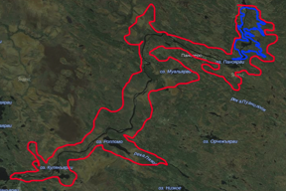
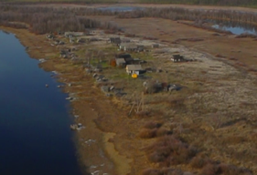
Проекты компании в Республике Карелия в стадии реализации
«Белопорожская ГЭС-1» и «Белопорожская ГЭС-2» (река Кемь, Кемский район РК)
Проект способствует решению целого комплекса социально-экономических и энергетических проблем в Карелии
Оборудование российского производства – 77%
!
2018-2019 год
- даты ввода МГЭС
Зона подтопления
Деревня Панозеро
2 x 24,9
МВт
Проектная мощность ГЭС-1 / ГЭС-2
2 x 105 млн.кВтч
Ежегодная выработка эл/эн ГЭС-1 / ГЭС-2
13,1
метров
Проектная величина напора воды
2 x 225
м³/с
Проектная величина расхода воды
Преимущества Проекта для региона
Существенный фискальный доход региона (более 200 млн.руб/год);
Новые рабочие места (в т.ч. пос.Надвоицы);
Зеленая энергия + инвестиции;
Снижение энергодефицита региона;
Повышение надежности энергосистемы региона;
Сохранение деревни Панозеро;
Отсутствие нагрузки на региональный тариф.
4,2 / 3,2
млрд.руб.
Полная инвестиционная стоимость
23 / 17,4
км²
Площадь зеркала водохранилища / площадь подтопления
Развитие гидроэнергетики России | ЗАО «Норд Гидро» | январь 2015 год
11

Slide 12
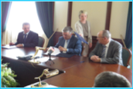
Локализация производства и работ
Динамика работы компании по выполнению планов локализации в России
Планы компании до 2020 года по локализации производства работ и оборудования в России
Год ввода объекта в эксплуатацию | 2014 | 2015 | 2016 | 2017 | 2018 | 2019 | 2020 | Максимально возможная величина | 2013 | 2014 | 2018
Целевая степень локализации | 20,00% | 20,00% | 45,00% | 45,00% | 65,00% | 65,00% | 65,00% |  | факт | факт | план
Планы компании НОРД ГИДРО по локализации оборудования |  |  |  |  |  |  |  |  | Рюмякоски | Каллиокоски | Белопорожская ГЭС-1,2
Гидроагрегат | 0,00% | 0,00% | 16,00% | 19,00% | 23,00% | 23,00% | 23,00% | 44,00% | 0,00% | 3,40% | 23,00%
Механическое оборудование ГЭС | 9,20% | 16,70% | 16,70% | 16,70% | 16,70% | 16,70% | 16,70% | 24,00% | 5,70% | 18,10% | 16,70%
Электросиловое оборудование ГЭС | 10,00% | 10,00% | 10,00% | 10,00% | 10,00% | 10,00% | 10,00% | 12,00% | 10,00% | 10,00% | 10,00%
Проектирование | 5,00% | 6,40% | 6,40% | 6,40% | 6,40% | 6,40% | 6,40% | 10,00% | 5,40% | 5,40% | 6,40%
Строительно-монтажные работы | 10,00% | 10,00% | 10,00% | 10,00% | 10,00% | 10,00% | 10,00% | 10,00% | 10,00% | 10,00% | 10,00%
Итого локализация: | 34,20% | 43,10% | 59,10% | 62,10% | 66,10% | 66,10% | 66,10% | 100,00% | 31,10% | 46,90% | 66,10%
Результаты работы компании по локализации производства работ и оборудования в России – на примере Карелии
22 июля в Петрозаводске состоялось подписание трехстороннего Соглашения о сотрудничестве между Правительством Республики Карелия, австрийской компанией Andritz Hydro GmbH и частной компанией ЗАО "Норд Гидро". В рамках заключенного трехстороннего Соглашения крупнейший поставщик электромеханических систем передаст изготовление части элементов необходимого гидромеханического и гидросилового оборудования на базе производственных площадей одного из крупнейших энергомашиностроительных предприятий в России - завода ОАО «Петрозаводскмаш»
Карельская компания инвестирует средства в реализацию проектов по возобновляемой энергетике на территории Карелии - Норд Гидро
Карельская компания проектирует объекты МГЭС – Норд Гидро
Карельская компания строит объекты МГЭС - КарелСтройМеханизация
Карельская компания будет производить часть оборудования для МГЭС
!
Развитие гидроэнергетики России | ЗАО «Норд Гидро» | январь 2015 год
12

Slide 13
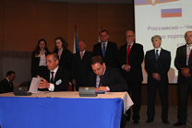
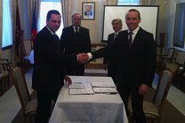
Перспективы к сотрудничеству
В феврале 2013 года с компанией TES VSETIN s.r.o. (Чешская Республика) подписано Соглашение о сотрудничестве и размещении производства части деталей гидрогенераторов на территории Российской Федерации, при этом степень локализации изготовления деталей генератора будет доведена до 50%.
Готовится к подписанию соглашение о сотрудничестве в области поставок гидротурбин с австрийской компанией Kössler GmbH&Co, производителем гидротурбинного оборудования. Это соглашение также предполагает изготовление отдельных частей гидротурбин в России. Есть договоренности
о локализации такого производства до 50%.
Варианты совместного сотрудничества:
Прямое долевое участие в отдельных проектах компании
Возможность покупки доли компании
Сотрудничество на условиях Заказчик-Подрядчик
Различные схемы кредитования через поставку гидротехнического оборудования
Поставка и локализация производства гидротехнического оборудования в России
!
Развитие гидроэнергетики России | ЗАО «Норд Гидро» | январь 2015 год
13

Slide 14
ЗАО «Норд Гидро»
Санкт-Петербург, пер.Декабристов, дом 20
: 8 (812) 319-36-32
при содействии
ГК «Внешэкономбанк»

